Slide 1
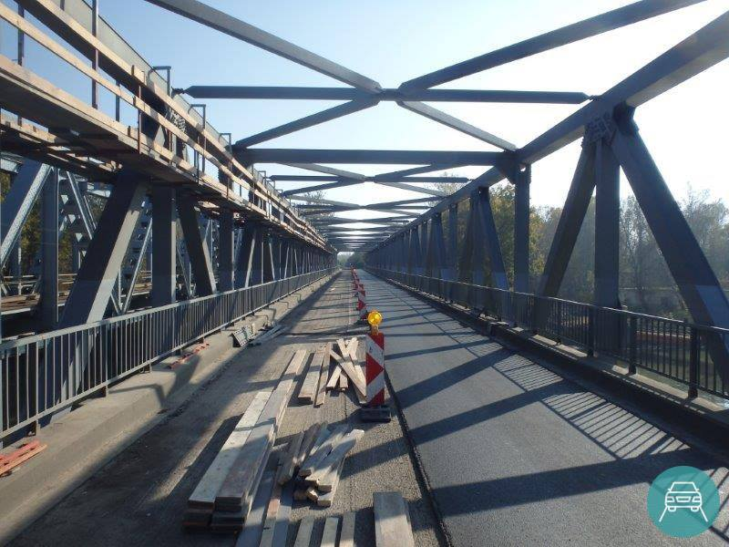
AZ INTEGRÁLT KÖZLEKEDÉSFEJLESZTÉSI OPERATÍV PROGRAM ELŐREHALADÁSA
2017
IX. Bajai Gabona Partnerség Találkozó
Budapest, 2017. június 8.
Szalóki Flórián, helyettes államtitkár, NFM

Slide 2
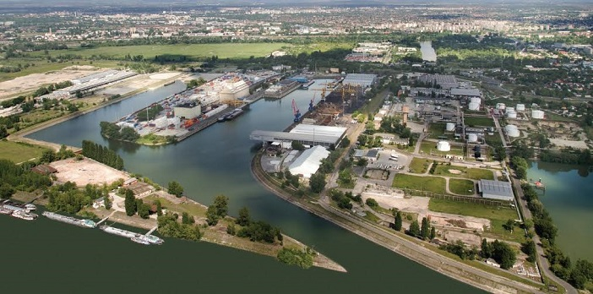
közlekedési operatív program 2007-2013 kikötőfejlesztés
A kikötők fejlesztésének közlekedésfejlesztési szempontú támogatására a Közlekedési Operatív Program 4. prioritása biztosított lehetőséget.
A 4.1 számú, közlekedési módok összekapcsolását támogató pályázati felhívás kerete 5 Mrd Ft volt, a konstrukció keretében hét logisztikai és kikötő fejlesztési projekt kapott támogatást összesen 3,7 Mrd Ft értékben.
A kikötő projektek további támogatása érdekében az Irányító Hatóság egy kikötő támogatási konstrukció előzetes bejelentését indította el a Bizottság Versenyjogi Főigazgatósága felé. Az egyeztetéseket eredményeképpen egyértelművé vált, hogy a 4.5 kiemelt projektekre vonatkozó felhívás keretében történő megvalósításhoz hivatalos bejelentés csak egyedileg, projektenként lehetséges.
Az „A Csepeli Szabadkikötő intermodális és kapacitásbővítő fejlesztése 1. ütemének kivitelezése” és „Győr-Gönyű Országos Közforgalmú Kikötő infrastrukturális továbbfejlesztése” kiemelt projekteket, valamint további előkészítő tanulmányokat tartalmazó felhívás keretében közel 10 Mrd támogatás folyósítására kerül sor.
(A projektek előkészítését a 4.4 számú egyszerűsített konstrukció finanszírozta mintegy 0,5 Mrd Ft értékben.)
Fenti projektek közel 90%-a kötődik közvetett vagy közvetlen módon a hazai gabonakereskedelem fejlesztéséhez.
A 4.6, Magyarországon történő áruszállítás jobb logisztikai kiszolgálásának elősegítése közlekedési infrastruktúra elemek fejlesztése révén című pályázati konstrukció keretében 25 projekt került támogatásra, összesen 1,1 Mrd Ft értékben.
Az azonos célú 4.7 konstrukció keretében 44 projekt került támogatásra, összesen 2 Mrd Ft értékben.

Slide 3
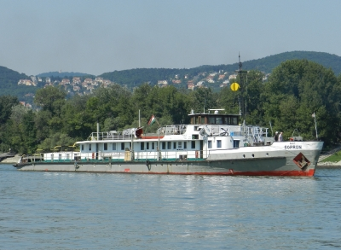
Integrált közlekedésfejlesztési operatív program 2014-2020 kikötőfejlesztés
Az IKOP kikötők támogathatóságát, így a gabonaforgalom növekedését is lehetővé tevő módosításának jóváhagyása esetén (A módosítási kérelem 2015.12.02-én megküldésre került az Európai Bizottság felé.).
Az éves fejlesztési keret listán szereplő hajózási tárgyú projektek:
Győr-Gönyű Országos Közforgalmú Kikötő infrastrukturális továbbfejlesztése (szakaszolt projekt)*
MAHART Mobil Árvízvédelmi Gát*
Bajai Közforgalmú Kikötő fejlesztése*
(Fenti projektek közvetlenül elősegítik a szállított gabona árumennyiség növekedését.)
Új országos közforgalmú kikötő kiépítése Mohácson*
Személyforgalmi kikötők támogatására vonatkozó projektcsomag
* A Támogatási Szerződések megkötésre kerültek, a projektek előkészítése, kivitelezése folyamatban van.

Slide 4
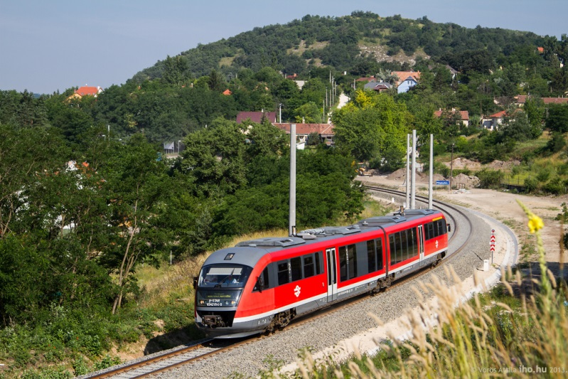
Szabad keret 2017. május 24-i adatok
Prioritás | IKOP felhívás teljes keretösszeg (Ft) | Kötelezettségvállalás összege (Ft) | Szabad keret (Ft) | Kötelezettség-vállalás (%)
IKOP-1.1. | 314 890 000 000 | 283 082 907 582 | 31 807 092 418 | 89,9
IKOP-2.1. | 459 330 000 000 | 375 316 200 443 | 84 013 799 557* | 81,7
IKOP-3.1. | 211 070 000 000 | 202 782 011 736 | 8 287 988 264 | 96,1
IKOP-3.2. | 119 530 000 000 | 114 928 031 326 | 4 601 968 674 | 96,1
IKOP-4.1. | 116 237 179 776 | 116 237 179 776 | 0 | 100,0
Összesen: | 1 221 057 179 776 | 1 092 346 330 863 | 128 710 848 913 | 89,5
*A kikötők támogatását biztosító IKOP-2.1. prioritás szabad keretét várhatóan tovább csökkenti a 60,55 Mrd Ft forrásigényű, az éves fejlesztési keret projektlistán szereplő, hamarosan benyújtásra kerülő „MÁV nagykapacitású motorvonatok projekt”. Megjegyezzük továbbá, hogy az éves fejlesztési keret indikatív projektlistán szereplő projektek összköltsége minden prioritás esetében 150-200%-kal meghaladja a rendelkezésre álló kereteket.

Slide 5
AZ OPERATÍV PROGRAM VÉGREHAJTÁSA SORÁN ELÉRENDŐ INDIKÁTOR ÉRTÉKEK ikop-2.1. PRIORITÁS
Programspecifikus eredménymutatók egyedi célkitűzésenként
Egyedi célkitűzés |  | 2.1 A hazai TEN-T vasútvonalakon az utazási idő csökkentése
Azonosító | Mutató | Mértékegység | Bázisérték | Célérték (2023)
P2.1 | Utazási idő a magyarországi TEN-T vasúthálózaton | óra | 37,9 | 36,0
Egyedi célkitűzés |  | 2.2. A dunai hajózás biztonságának javítása
Azonosító | Mutató | Mértékegység | Bázisérték | Célérték (2023)
P2.2 | Dunai hajózási balesetek száma | darab | 72 | csökken
Egyedi célkitűzés |  | 2.3 TEN-T vízi útvonalakon kikötők fejlesztése
Azonosító | Mutató | Mértékegység | Bázisérték | Célérték (2023)
P.2.3.1 | Magyarországi kikötőkben ki- és berakodott áruk tömege | millió tonna | 5,673 | 5,878
P.2.3.2 | Magyarországon fejlesztendő kikötőkben a kikötő hajók száma | hajók darabszáma | 788 | 1002

Slide 6
AZ OPERATÍV PROGRAM VÉGREHAJTÁSA SORÁN ELÉRENDŐ INDIKÁTOR ÉRTÉKEK ikop-2.1. PRIORITÁS
Közös és programspecifikus kimeneti mutatók
Beruházási prioritás |  | 7i - Multimodális egységes európai közlekedési térség támogatása a TEN-T-be való beruházás által
Azonosító | Mutató | Mértékegység | Célérték (2023)
CO12a | Vasút: Az újraépített vagy felújított vasútvonal teljes hossza, melyből: TEN-T | km | 278,00
CO16 | Az új vagy felújított belvízi hajózási útvonalak teljes hossza | km | 50,00
CO12b | TEN-T hálózaton közlekedő új elővárosi motorvonatok kapacitása | férőhely | 9000,00
CO16a | Fejlesztett kikötők száma | kikötők darab száma | 2

Slide 7
ÁLTALÁNOS CSOPORTMENTESSÉGI RENDELET MÓDOSÍTÁSA
Az európai bizottság 2017. május 17.-én elfogadta a Szerződés 107. és 108. cikke alkalmazásában bizonyos támogatási kategóriáknak a belső piaccal összeegyeztethetővé nyilvánításáról szóló 651/2014/EU rendelet (továbbiakban: általános csoportmentességi rendelet, GBER) módosítását.
Belvízi kikötők akkor részesülhetnek támogatásban, ha megfelelnek az alábbi feltételeknek:
a támogatás intenzitása nem haladhatja meg a maximálisan megengedett támogatási intenzitást (IKOP esetében 100%), továbbá
a támogatás összege nem haladhatja meg a támogatható költségek és a beruházás üzemelési nyereség közti különbséget (költség-haszon elemzés bázisú támogatás)
a legfeljebb 2 millió EUR összegű támogatások esetében a támogatás mértéke a támogatható költségek 80%-ában is maximalizálható a fenti módszerek alkalmazása helyett
Nem alkalmazható a rendelet azokra a támogatásokra, amik meghaladják a következő határértékeket:
40 millió euró támogatható költség/projekt vagy
50 millió euró/ projekt, ha a kikötő része a Core Network Corridor munkatervének
Támogatható költségek a tervezési költségeket is beleértve:
a kikötő infrastruktúra kivitelezésének beruházása, cseréje vagy felújítása,
az infrastruktúra megközelítésének kivitelezése, cseréje vagy felújítása,
kotrás
Nem tartoznak bele a támogatható költségekbe a nem közlekedéssel kapcsolatos tevékenységek költségei, beleértve a kikötőben működő ipari termelési létesítmények, irodák és üzletek, valamint a kikötői felépítmények.

Slide 8
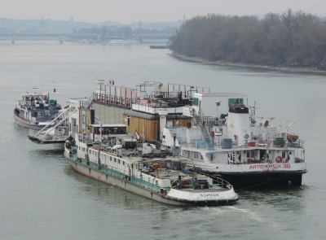
Cef - Európai Hálózatfinanszírozási Eszköz

Slide 9
Cef - Európai Hálózatfinanszírozási Eszköz
CEF Közlekedési keret a kohéziós tagállamok részére: 11,3 Mrd euró
Nemzeti allokáció Magyarországnak: 1,075 Mrd euró
CEF 1. pályázati kör:
2015. IV. negyedévben a Támogatási Megállapodások aláírásra kerültek az Európai Bizottság (DG MOVE) Végrehajtó Ügynökségével (INEA)
Lekötés: 24,42%
CEF 2. pályázati kör:
2016. IV. negyedévben a Támogatási Megállapodások aláírásra kerültek az Európai Bizottság (DG MOVE) Végrehajtó Ügynökségével (INEA)
Lekötés: 74,44%
Magyarország lekötötte keretének 98,86%-át: 1,063 mrd € / 332,6 mrd Ft
Az 1. és 2. pályázati kör támogatott projektjeinek száma: 32 (28 nemzeti boríték és 4 általános boríték).
CEF 3. pályázati kör (a nemzeti keret lekötésére az utolsó lehetőség):
Benyújtási határidő: 2017. február 7., 18 benyújtott projektjavaslat, várható eredmény 2017. június végén

Slide 10
CEF – 1. pályázati felhívás – nyertes projektek
Projekt címe | Prioritás | Kohéziós boríték | Nemzetközi | Megvalósító | Teljes elszámolható költség (nettó EUR) | Teljes elszámolható költség (nettó HUF) | CEF finanszírozás (EUR) | CEF finanszírozás (HUF) | Társ- finanszírozási arány
A magyarországi TEN-T belvízi út fejlesztésének előkészítése (előkészítés) | belvízi hajóút | igen | nem | NIF, OVF | 6 309 295 | 1 968 500 040 | 5 362 901 | 1 673 225 034 | 85%
A dunai hajóút kitűzési rendszer fejlesztése (kivitelezés) | belvízi hajóút | igen | nem | NIF, OVF | 8 919 872 | 2 783 000 064 | 7 581 891 | 2 365 550 054 | 85%
Hajóút fenntartási főterv (előkészítés) | belvízi hajóút | igen | igen | NIF, OVF | 1 066 000 | 332 592 000 | 906 100 | 282 703 200 | 85%
Vízi úti információs rendszer kiépítése (kivitelezés) | RIS | nem | nem | NKH, RSOE | 12 832 665 | 2 001 895 673 | 6 416 332 | 2 001 895 673 | 50%
Összesen |  |  |  |  | 29 127 832 | 7 085 987 777 | 20 267 224 | 6 323 373 961
Notes:
A magyarországi TEN-T belvízi út fejlesztésének előkészítése (Szob-Déli országhatár): - Az akadálymentes és kiszámítható vízi szállítási lehetőségek megteremtése
- A vízi út kihasználását akadályozó mélységi és/vagy szélességi korlátozások kezelése
- A hajózható napok számának növelése és a korlátozások minimalizálása.
A dunai hajóút kitűzési rendszer fejlesztése: - 120-150 m széles hajóút biztosítása
- 25 dm-es hajómerülésnek megfelelő vízmélység biztosítása
Hajóút fenntartási főterv: - Hajóút rehabilitációra és fenntartásra vonatkozó nemzeti ütemtervek kidolgozása
Vízi úti információs rendszer kiépítése: - A dunai víziközlekedés áruszállítási munkamegosztásban való részesedésének növelése
- A jelenleg is működő rendszer üzembiztonsága és funkcionális kiterjesztésének megvalósulása

Slide 11
CEF – 2. pályázati felhívás - nyertes projektek
Projekt címe | Prioritás | Kohéziós boríték | Nemzetközi | Megvalósító | Teljes elszámolható költség (nettó EUR) | Teljes elszámolható költség (nettó HUF) | CEF finanszírozás (EUR) | CEF finanszírozás (HUF) | Társ- finanszírozási arány
Folyami Információs Szolgáltatások által támogatott korridormenedzsment (RIS COMEX) | RIS | igen | igen | RSOE | 815 000 | 255 396 550 | 692 750 | 217 087 068 | 85%
Az NKH Hajózási Információs Rendszerének átdolgozása a RIS-hez való kapcsolódás érdekében (HIR) | RIS | igen | nem | NKH, RSOE | 1 295 400 | 405 939 498 | 1 101 090 | 345 048 573 | 85%
PAN-LNG-4-DANUBE - LNG belvízi infrastruktúra magyarországi kiépítésének előkészítése és az első fix és mozgó töltőpont megvalósítása | innováció | igen | nem | MAHART | 7 097 150 | 2 224 033 895 | 6 032 578 | 1 890 428 810 | 85%
Főterv kidolgozása a dunai áruszállítás erősítésére a TEN-T kikötői infrastruktúra fejlesztések révén, különös tekintettel a komáromi kikötőre | belvízi hajóút | igen | nem | MAHART | 1 046 686 | 327 999 992 | 889 683 | 278 799 962 | 85%
Összesen |  |  |  |  | 10 254 236 | 3 213 369 935 | 8 716 101 | 2 731 364 413
Notes:
Folyami Információs Szolgáltatások által támogatott korridormenedzsment (RIS COMEX): - belvízi hajózás hatékonyabb tervezhetősége
- állás- és utazási idő csökkentése
- folyami szállítások hatékonyságának növelése
- adminisztratív akadályok csökkentése
Az NKH Hajózási Információs Rendszerének átdolgozása a RIS-hez való kapcsolódás érdekében (HIR): - a dunai hajózás biztonságának javítása a Duna teljes magyarországi szakaszán
- a HIR rendszer átláthatóságának javítása
- adminisztratív költségek csökkentése
Integrált Kikötői Információs Rendszer (KIR): - kikötői műveletek hatékonyabbá tétele és az áruforgalmi statisztikai adatszolgáltatás modernizálása érdekében
PAN-LNG-4-DANUBE: - infrastrukturális háttér létrehozása a folyami közlekedés gazdaságos és környezetkímélő földgázüzemre átállításához
Főterv kidolgozása a dunai áruszállítás erősítésére a TEN-T kikötői infrastruktúra fejlesztések révén:
A folyami áruszállítás elemzésével, nemzetközi kitekintéssel kerül elkészítésre a hazai TEN-T kikötők fejlesztésére vonatkozó főterv. - a magyar TEN-T kikötői kapacitások versenyképességének megteremtése
- a vízi szállítási, rakodási volumenek növekedése
- a fenntartható vízi áruszállítás részarányának erősödése

Slide 12
CEF – 3. pályázati felhívásra benyújtott projektek
Projekt címe | Prioritás | Kohéziós boríték | Nemzetközi | Megvalósító | Teljes elszámolható költség (nettó EUR) | Teljes elszámolható költség (nettó HUF) | CEF finanszírozás (EUR) | CEF finanszírozás (HUF) | Társ- finanszírozási arány
A csepeli TEN-T kikötő vízi áruszállítási kapcsolatainak fejlesztése, kikötőfejlesztési stratégia készítése | belvízi hajóút és kikötők | igen | nem | MAHART Szabadkikötő Zrt. | 997 427 | 310 000 000 | 847 813 | 263 500 000 | 85%
Integrált Kikötői Információs Rendszer (KIR) | RIS | igen | nem | RSOE | 1 000 000 | 313 370 000 | 850 000 | 266 364 500 | 85%
Összesen |  |  |  |  | 1 997 427 | 623 370 000 | 1 697 813 | 529 864 500
Notes:
A csepeli TEN-T kikötő vízi áruszállítási kapcsolatainak fejlesztése, kikötőfejlesztési stratégia készítése:
A pályázat keretében készítendő stratégiai terv tárgya kijelölni a Csepeli Szabadkikötő szerepét, céljait és ebből adódó fejlesztés irányait a hazai és európai (folyami) áruszállítási piacon.
Integrált Kikötői Információs Rendszer (KIR): - kikötői műveletek hatékonyabbá tétele és az áruforgalmi statisztikai adatszolgáltatás modernizálása

Slide 13
Köszönöm
A
figyelmet!
E-mail:florian.szaloki@nfm.gov.hu

